Slide 1


Construire son infrastructure sur Azure, un jeu d’enfant
aOS Strasbourg
4/06/2019
Yoann GUILLO

Slide 2

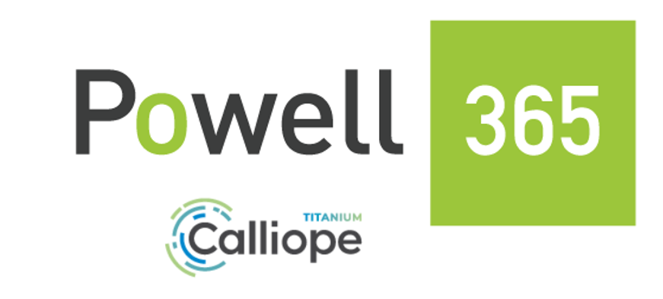




MERCI A NOS SPONSORS

Slide 3

HELLO!
Yoann Guillo – Architecte Cloud Azure - Rennes
MVP Azure / Freelance
Membre de la communauté aOS & MUG Rennes
Retrouvez moi sur Twitter @YoannGUILLO
Sur mon blog www.geneziis.com
Sur LinkedIn : https://www.linkedin.com/in/yoannguillo

Slide 4

Bien démarrer

Slide 5
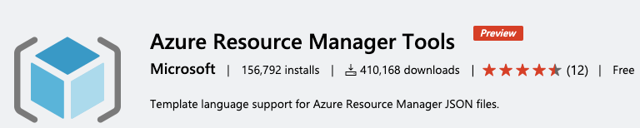

Extensions VsCode
https://marketplace.visualstudio.com/items?itemName=msazurermtools.azurerm-vscode-tools
https://marketplace.visualstudio.com/items?itemName=samcogan.arm-snippets

Slide 6

Extensions VsCode
https://marketplace.visualstudio.com/items?itemName=wilfriedwoivre.arm-params-generator

Slide 7
Liens utiles
Azure Quickstart Templates
Azure Quickstart Templates (Github)
Resource Manager on Microsoft Docs
What is Resource Manager ?
Utiliser « Template reference »
Template reference (la bible)
Template best practices
Azure Resource Manager template functions

Slide 8

Je templatise, tu templatises…

Slide 9
Déploiement niveau souscription
Déployer un Resource Group via template
https://docs.microsoft.com/en-us/azure/azure-resource-manager/deploy-to-subscription
Déployer des ressources au sein d’un RG via les Nested templates
https://docs.microsoft.com/en-us/azure/azure-resource-manager/deploy-to-subscription#create-resource-group-and-deploy-resources

Slide 10
Utilisation des fonctions ARM
Copy
https://docs.microsoft.com/bs-latn-ba/azure/azure-resource-manager/resource-group-create-multiple
User defined functions
https://docs.microsoft.com/en-us/azure/azure-resource-manager/resource-group-authoring-templates#functions

Slide 11
Utilisation des fonctions ARM
Outputs
https://docs.microsoft.com/en-us/azure/azure-resource-manager/resource-group-authoring-templates#outputs
Condition
https://docs.microsoft.com/en-us/azure/architecture/building-blocks/extending-templates/conditional-deploy

Slide 12
Extraction depuis le portail

Slide 13
Export template

Slide 14

Déploiement automatisés depuis Azure DevOps

Slide 15
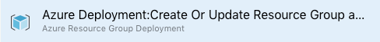
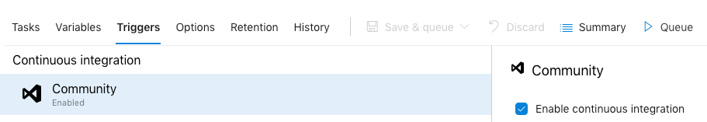
Azure DevOps
https://dev.azure.com/YoannGuillo/Community
Chaine de déploiement d’un template ARM depuis Azure DevOps :
https://docs.microsoft.com/en-us/azure/devops/pipelines/apps/cd/azure/deploy-provision-azure-vm?view=azure-devops

Slide 16
MERCI DE VOTRE ATTENTION !

